Slide 1



TRƯỜNG TIỂU HỌC ĐỨC CHÍNH
CHÀO MỪNG QUÝ THẦY CÔ VỀ DỰ GIỜ THĂM LỚP 1B
TOÁN
Giáo viên : Nguyễn Thị Hương

Slide 2

Thứ sáu ngày 25 tháng 3 năm 2017
TOÁN
Tuần: 25 – Tiết: 100
KiÓm tra bµi cò

Slide 3



VƯỢT CHƯỚNG NGẠI VẬT
Đọc các số : 86, 31, 95, 54
1

Slide 4

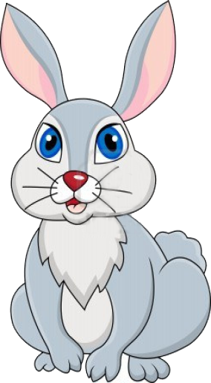
VƯỢT CHƯỚNG NGẠI VẬT
9
5
Số 95 gồm … chục và … đơn vị.
STOP

Slide 5

VƯỢT CHƯỚNG NGẠI VẬT
Viết số:
+ chín mươi tư:
+ sáu mươi lăm:
+ bảy mươi mốt:
94
65
71
ĐÍCH
3

Slide 6


Thứ sáu ngày 17 tháng 3 năm 2017
TOÁN
Tuần: 25 – Tiết: 100
So sánh các số có hai chữ số
62
65
<
5
62…..65
6
2
6
65 …..62
>

Slide 7
Thứ sáu ngày25 tháng 3 năm 2017
TOÁN
Tuần: 25 – Tiết: 100
So sánh các số có hai chữ số
Khi so sánh số có hai chữ số, ta so sánh chữ số hàng chục trước. Nếu chữ số hàng chục của hai số giống nhau thì ta so sánh tiếp chữ số hàng đơn vị. Nếu số nào có chữ số hàng đơn vị lớn hơn thì số đó lớn hơn.
34 … 38
<
36 … 30
>

Slide 8
Thứ sáu ngày 25 tháng 3 năm 2017
TOÁN
Tuần: 25 – Tiết: 100
So sánh các số có hai chữ số
63
58
63 …..58
6
>
5
58 …. 63
<

Slide 9
Thứ sáu ngày 25 tháng 3 năm 2017
TOÁN
Tuần: 25 – Tiết: 100
So sánh các số có hai chữ số
Khi so sánh các số có hai chữ số, số nào có hàng chục lớn hơn thì số đó lớn hơn.
25 … 30
<

Slide 10
Thứ sáu ngày 17 tháng 3 năm 2017
TOÁN
Tuần: 25 – Tiết: 100
So sánh các số có hai chữ số
37 … 37
=
Khi so sánh các số có hai chữ số, nếu chữ số hàng chục giống nhau và chữ số hàng đơn vị giống nhau thì hai số đó bằng nhau.

Slide 11




trß ch¬i
Đố Bạn
Bài 1:
<
34 ... 38
55 … 57
<
90 ... 90
=
> < =
>
97 … 92
36 ... 30
55 … 55
>
=
>
92 … 97
37 … 37
<
=
55 ... 51
<
<
48 … 42
25 ... 30
85 … 95
>

Slide 12
Thứ sáu ngày 25 tháng 3 năm 2017
TOÁN
Tuần: 25 – Tiết: 100
So sánh các số có hai chữ số
Bài 2: Khoanh vào số lớn nhất:
a) 72, 68, 80
b) 91, 87, 69
c) 97, 94, 92
d) 45, 40, 38

Slide 13
Thứ sáu ngày 25 tháng 3 năm 2017
TOÁN
Tuần: 25 – Tiết: 100
So sánh các số có hai chữ số
Bài 3: Khoanh vào số bé nhất:
a) 38, 48, 18
b) 76, 78, 75
c) 60, 79, 61
d) 79, 60, 81

Slide 14
Thứ sáu ngày 17 tháng 3 năm 2017
TOÁN
Tuần: 25 – Tiết: 100
So sánh các số có hai chữ số
Bài 4:
Viết các số 72, 38, 64.
38, 64, 72
a) Theo thứ tự từ bé đến lớn: …………………
72, 64 , 38
b) Theo thứ tự từ lớn đến bé: …………………

Slide 15


Củng cố, dặn dò

Slide 16





Cảm ơn quý Thầy cô đã về dự giờ thăm lớp
Chúc các Thầy cô sức khỏe - hạnh phúc
Chúc các em chăm ngoan học giỏi

